Slide 1
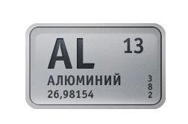
Алюміній: будова атома, поширення в природі. Фізичні і хімічні властивості алюмінію. Застосування алюмінію
Підготував
Учень 10-А класу
Пазуханич Руслан

Slide 2
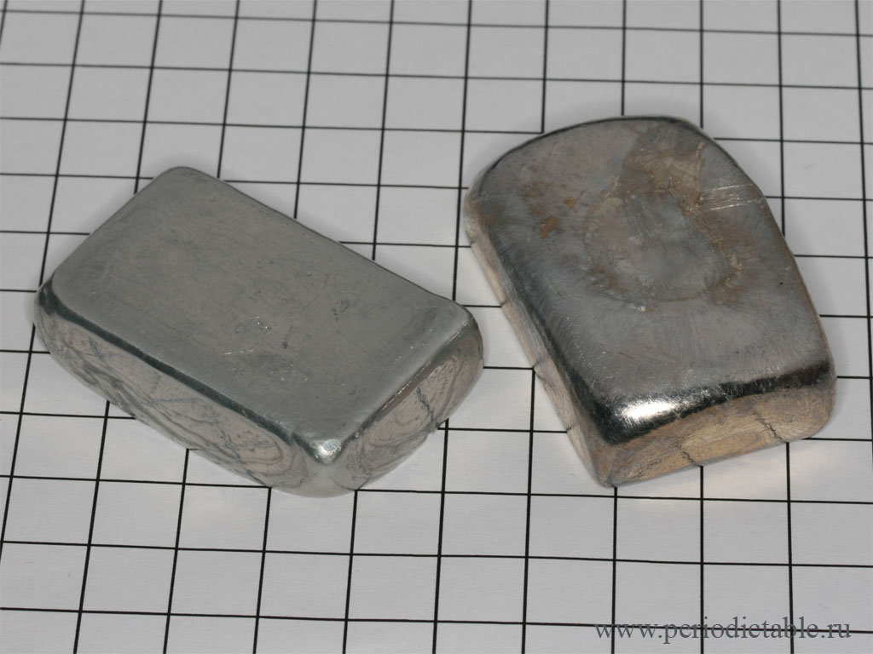
Алюміній — металічний елемент головної підгрупи ІІІ групи 3 періоду періодичної системи хімічних елементів. Електронна конфігурація зовнішнього енергетичного рівня його атома 3s²3p¹. При хімічних взаємодіях у збудженому стані він здатен утворювати три ковалентних зв’язки або повністю віддавати свої три електрони, проявляючи у своїх сполуках ступінь окиснення +3. Отже, Алюміній є активним відновником.

Slide 3
Алюміній по поширеності займає третє місце серед інших елементів. Масова частка Алюмінію в земній корі становить 8,5 %. У природі він зустрічається тільки у вигляді сполук. Він входить до складу алюмосилікатів, до яких належать: глини, слюди, польові шпати, зокрема каолін. Промислово важливою алюмінієвою рудою є боксит Al₂O₃ · nН₂О. Алюміній входить до складу мінералу корунду, який є кристалічним алюміній оксидом Al₂O₃. Різні домішки здатні надавати корундові різних кольорів. зеленого, жовтого, жовтогарячого, фіолетового та інших кольорів й відтінків. Його синій різновид називають сапфіром, а червоний — рубіном. І рубіни, і сапфіри є коштовними каменями.

Slide 4
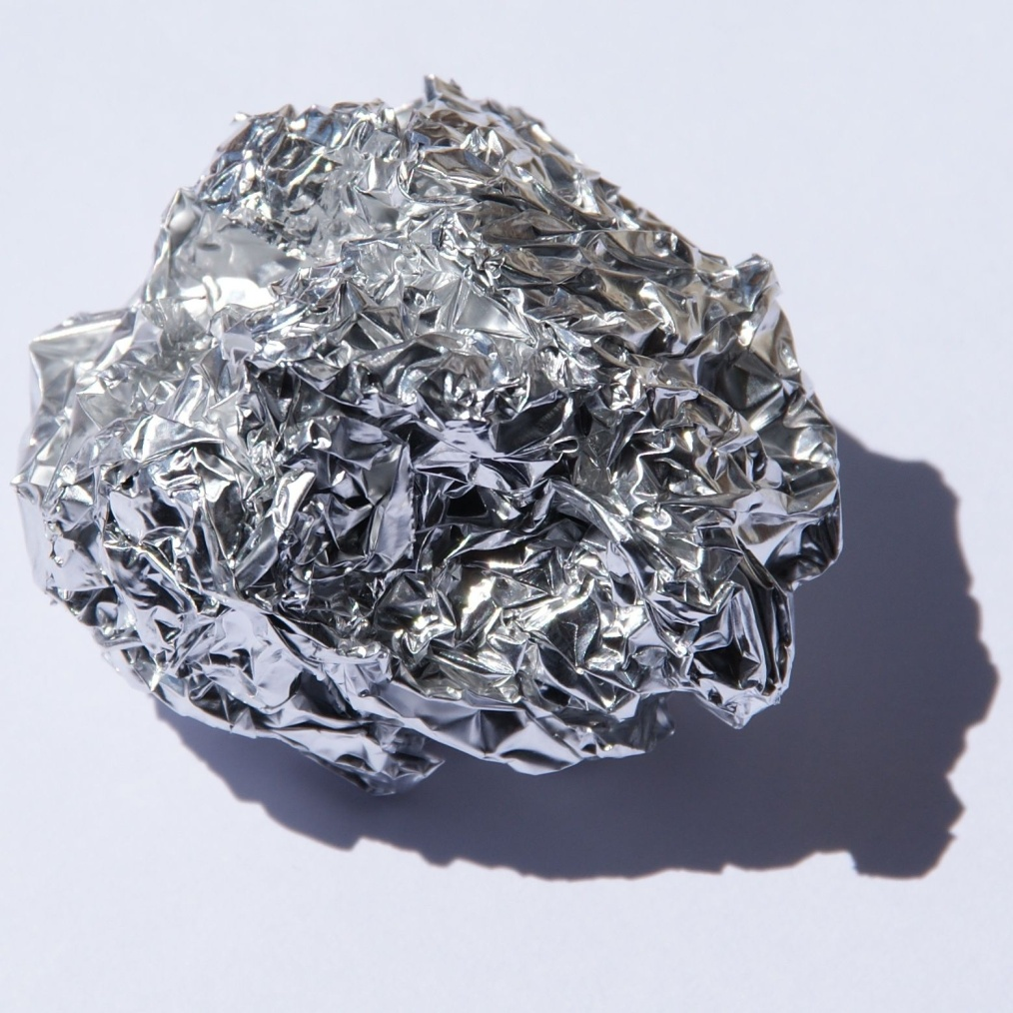
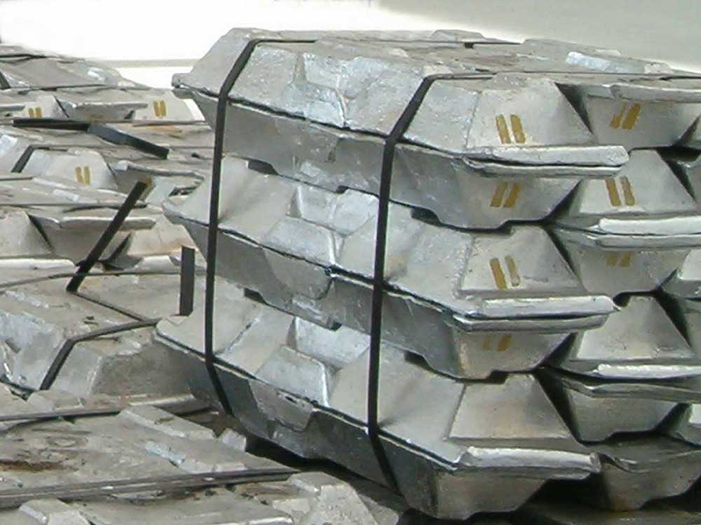
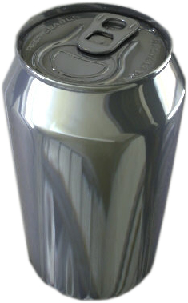
Проста речовина алюміній — блискучий сріблясто-білий метал. Він має високу здатність відбивати світлові та теплові промені, а також високі тепло- та електропровідність. Температура плавлення алюмінію 660 °С. Це досить легкий і пластичний метал. З нього можна виробляти тонкий дріт і фольгу.

Slide 5
Широке застосування алюмінію зумовлене його властивостями. Поєднання легкості з достатньо високою електропровідністю дозволяє застосовувати алюміній як провідник електричного струму. Алюміній і його сплави використовують практично у всіх галузях сучасної техніки: в авіаційній й автомобільній промисловості, залізничному і водному транспорті, машинобудуванні тощо. Завдяки високій корозійній стійкості алюміній широко застосовують при виготовленні апаратури для виробництва харчових продуктів та деяких хімічних речовин. З полірованого алюмінію виготовляють дзеркала та поверхні нагрівальних і освітлювальних рефлекторів.

Slide 6
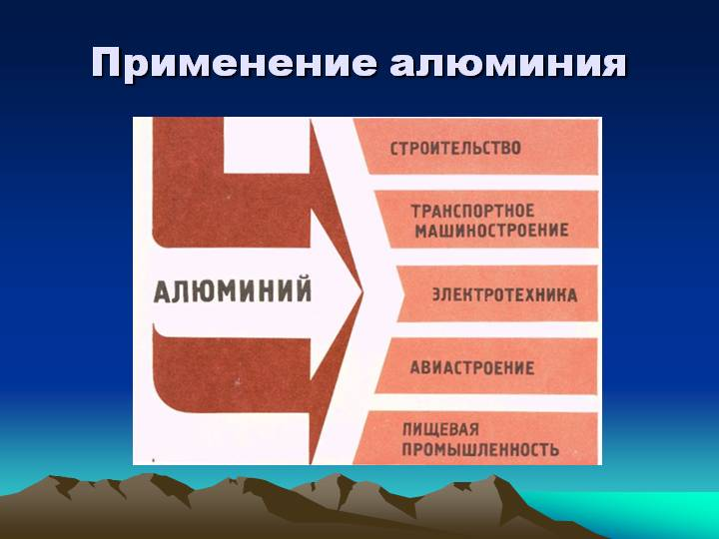

Slide 7
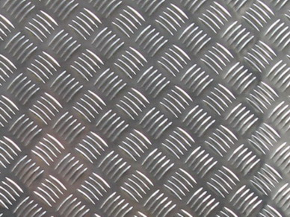
Вироби з алюмінію:

Slide 8
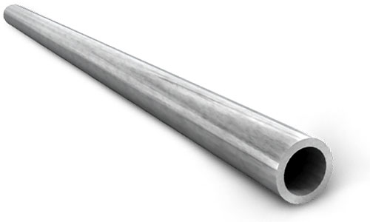
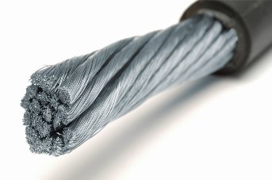
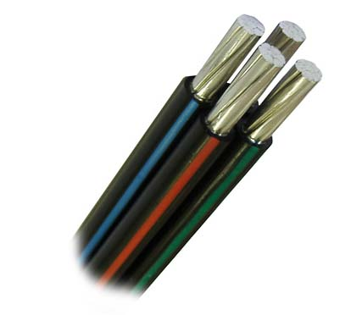
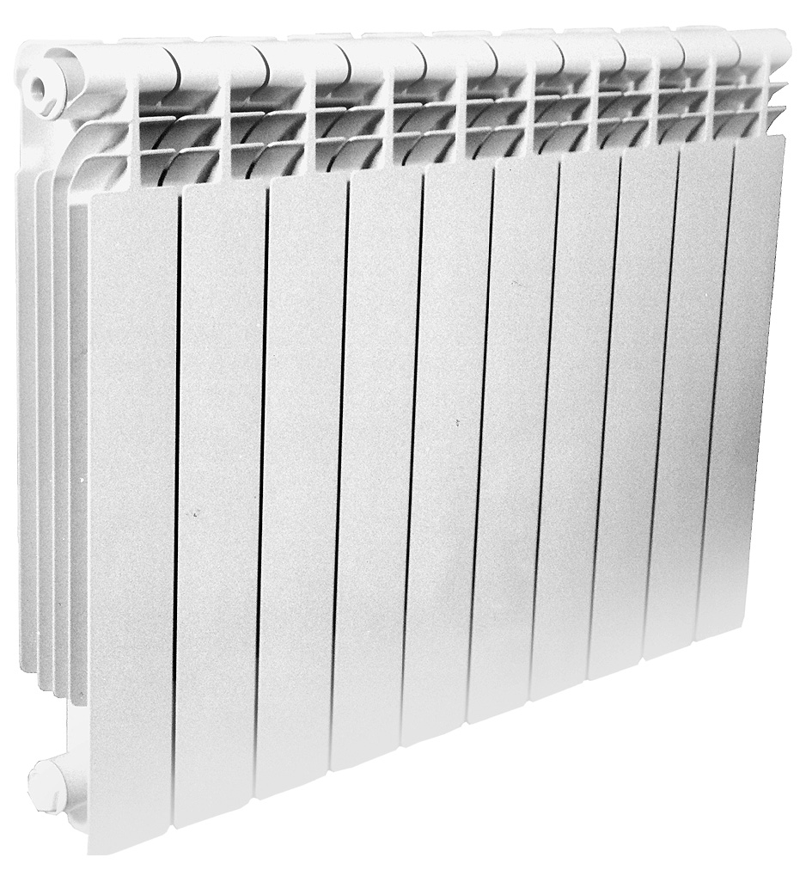

Slide 9
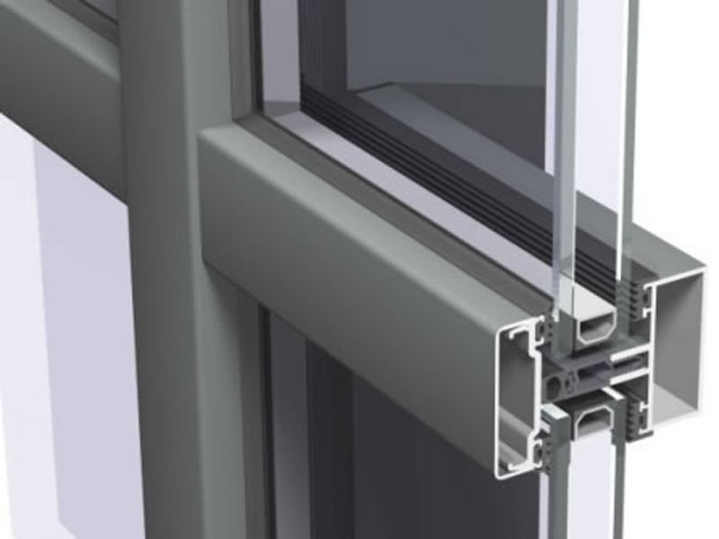

Slide 10
